Slide 1
ПСЕ КО
04.03.2025
Подготовили студенты группы 5030102/10201:
Гребнев Глеб Анатольевич
Карасев Вячеслав Алексеевич
Крылова Екатерина Олеговна
Пучкин Иван Александрович
Умнов Сергей Алексеевич
Шкуропат Павел Константинович

Slide 2
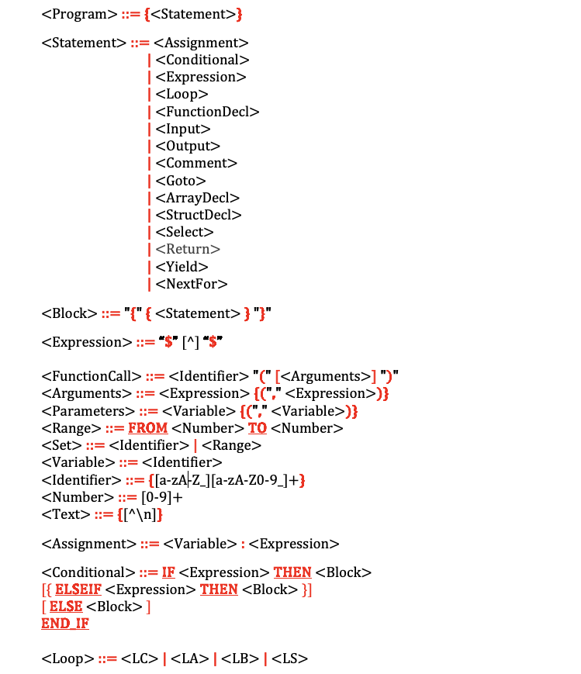
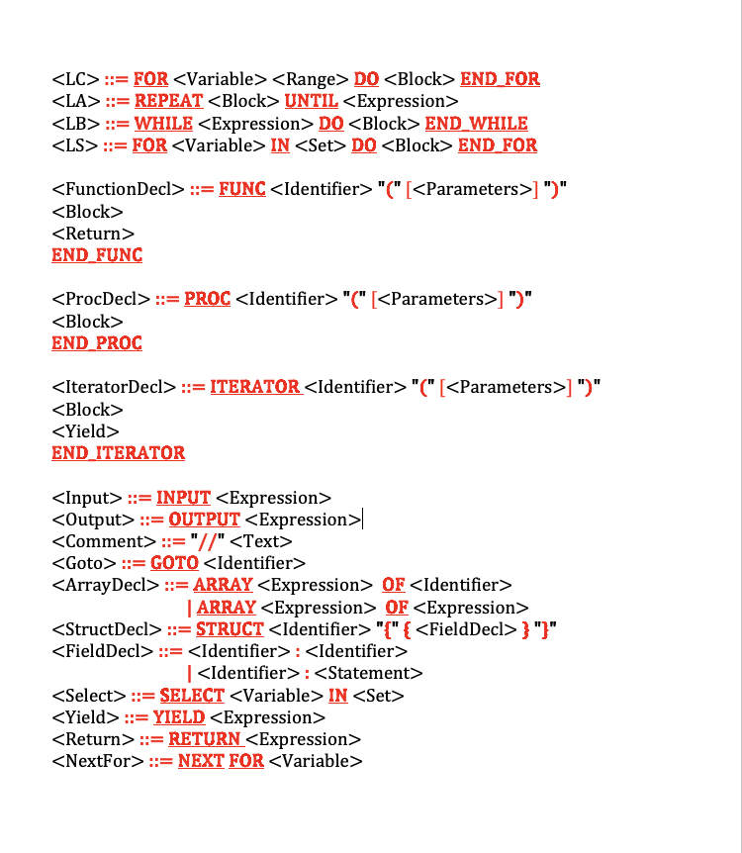

Slide 3
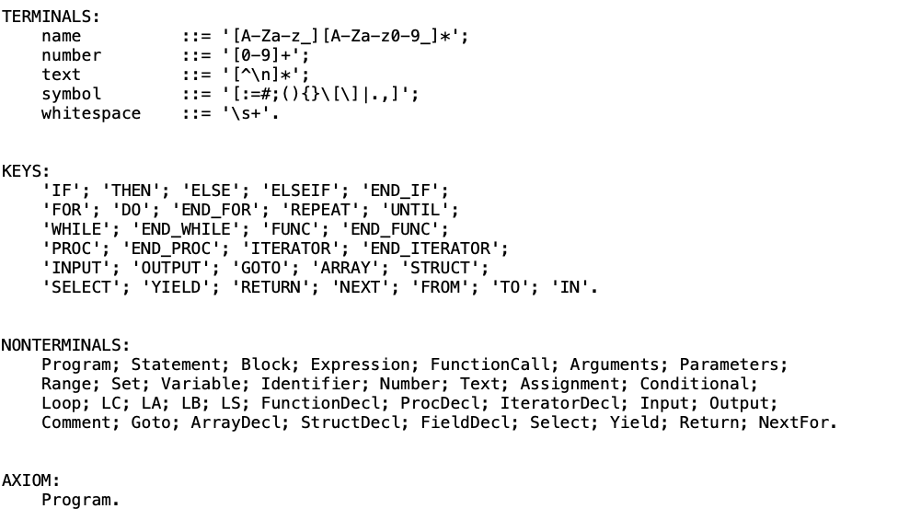

Slide 4
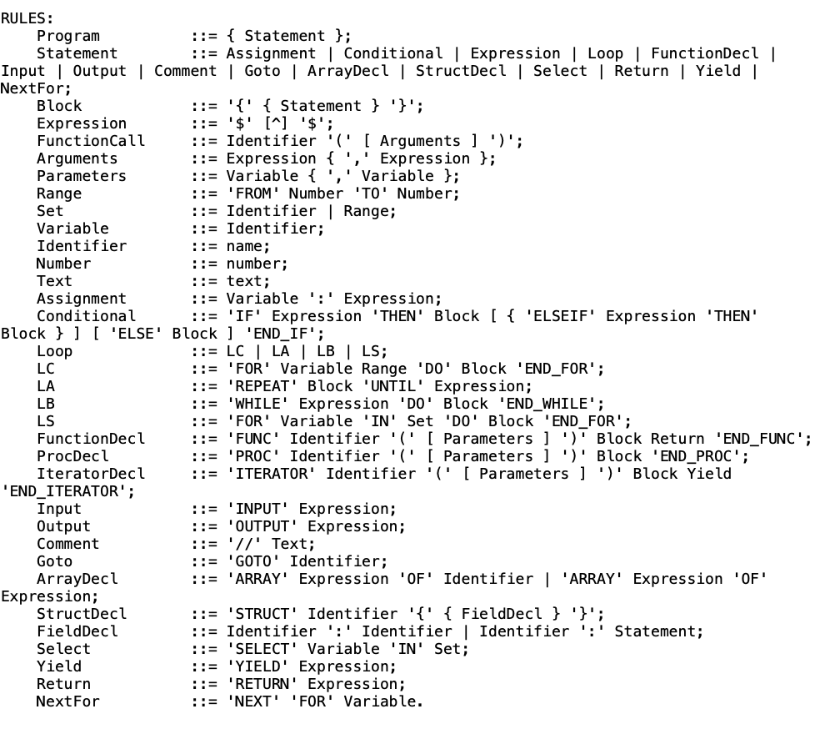

Slide 5
Пример
x : 10;
IF x > 5 THEN {
OUTPUT "x больше 5";
} ELSE {
OUTPUT "x меньше или равно 5";
} END_IF
FOR i FROM 1 TO 5 DO {
OUTPUT "Итерация: " + i; } END_FOR

Slide 6
Visitor
Visitor — это поведенческий паттерн проектирования, который позволяет добавлять новые операции к объектам, не изменяя их классов. В контексте AST Visitor используется для обхода дерева и выполнения определённых действий над каждым узлом.
Основные принципы
Разделение логики: Логика обхода дерева (например, форматирование, раскраска) отделена от структуры дерева.
Расширяемость: Можно добавлять новые операции (например, подсчёт узлов, оптимизация) без изменения классов узлов.
Гибкость: Можно легко менять поведение для разных типов узлов.

Slide 7
Visitor. Как работает Visitor
Базовый класс Visitor:
Определяет метод visit для каждого типа узла.
Если для конкретного узла нет специального метода, вызывается метод по умолчанию (default_visit).
Конкретный Visitor (например, HighlighterVisitor):
Реализует методы visit_<тип_узла> для каждого типа узла, который нужно обработать.
Например, visit_assignment для узла Assignment, visit_conditional для узла Conditional и т.д.
Метод accept в узлах:
Каждый узел (например, TreeNode) имеет метод accept, который вызывает метод visit у Visitor.
Это позволяет Visitor "посещать" узлы и выполнять над ними операции.

Slide 8
Visitor. Обход AST
Рекурсивный обход: Visitor рекурсивно обходит дерево, начиная с корневого узла.
Обработка узлов: Для каждого узла вызывается соответствующий метод visit_<тип_узла>.

Slide 9
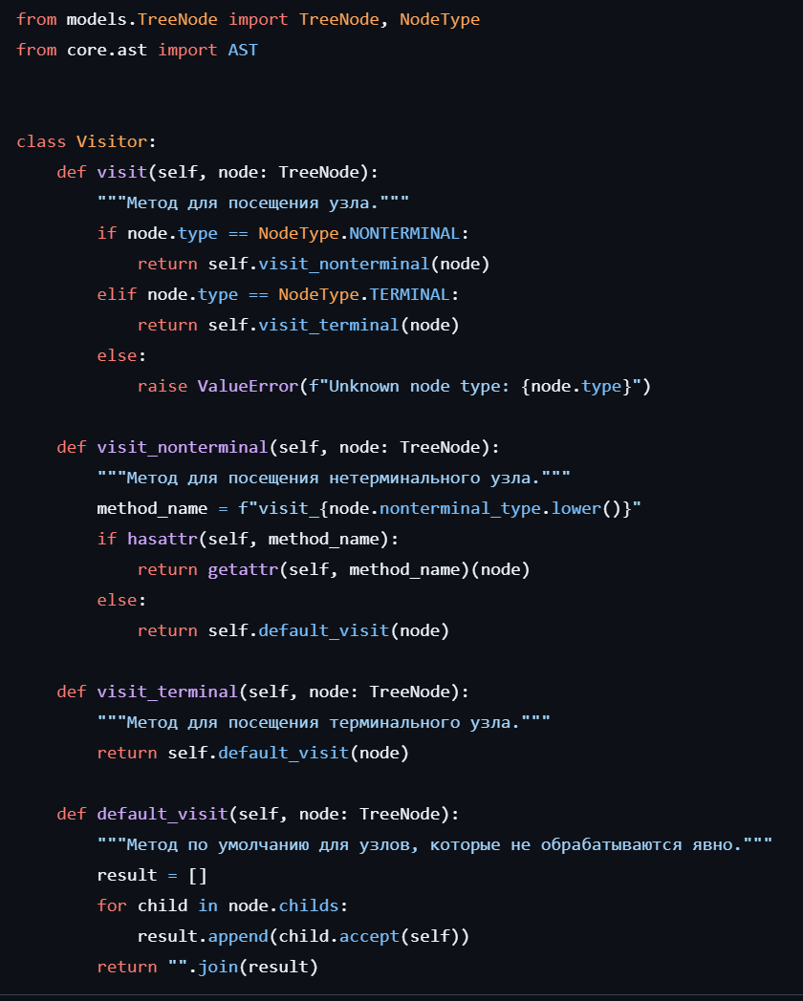
Пример работы Visitor

Slide 10
Formatter
Formatter — это конкретная реализация Visitor, которая отвечает за форматирование AST. В контексте Visitor, Formatter "посещает" каждый узел дерева и применяет к нему определённые правила форматирования (например, отступы, переносы строк, стили).
Основные принципы
Разделение логики: Логика форматирования отделена от структуры дерева.
Гибкость: Можно легко менять стили форматирования (например, строка, лесенка, дерево).
Рекурсивный обход: Formatter рекурсивно обходит дерево, начиная с корневого узла.

Slide 11
Formatter. Как работает Formatter
Базовый класс Visitor:
Определяет метод visit для каждого типа узла.
Если для конкретного узла нет специального метода, вызывается метод по умолчанию (default_visit).
Конкретный Formatter (например, FormatterVisitor):
Реализует методы visit_<тип_узла> для каждого типа узла, который нужно отформатировать.
Например, visit_assignment для узла Assignment, visit_conditional для узла Conditional и т.д.
Метод accept в узлах:
Каждый узел (например, TreeNode) имеет метод accept, который вызывает метод visit у Formatter.
Это позволяет Formatter "посещать" узлы и применять к ним правила форматирования.

